Slide 1
ŻYCIE KULTURALNE KRAKOWA PRZEŁOMU WIEKÓW
SEBASTIAN BRODA IIIA

Slide 2
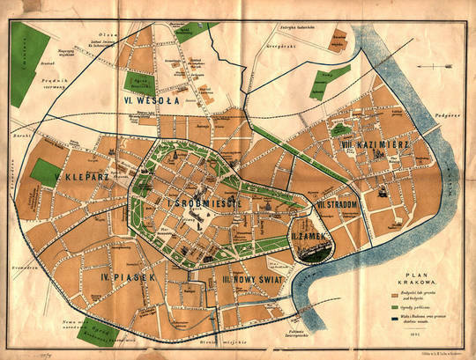
ZARYS HISTORYCZNY
Kraków na przełomie XIX i XX wieku znajdował się pod zaborem austriackim.
Zajmował o wiele mniejszą powierzchnię niż obecnie i mieszkało w nim mniej ludzi (około 90 tysięcy).

Slide 3
AUTONOMIA GALICYJSKA
Nazywa się tak zbiór praw, które zyskała Galicja w 1867 roku.
Przyjętym językiem urzędowym w Krakowie znów stał się język polski, a niektóre funkcje publiczne zostały powierzone Polakom.
Dzięki niej Kraków stał się centrum dla polskich naukowców i artystów, którzy mogli prowadzić tu swobodną działalność.

Slide 4
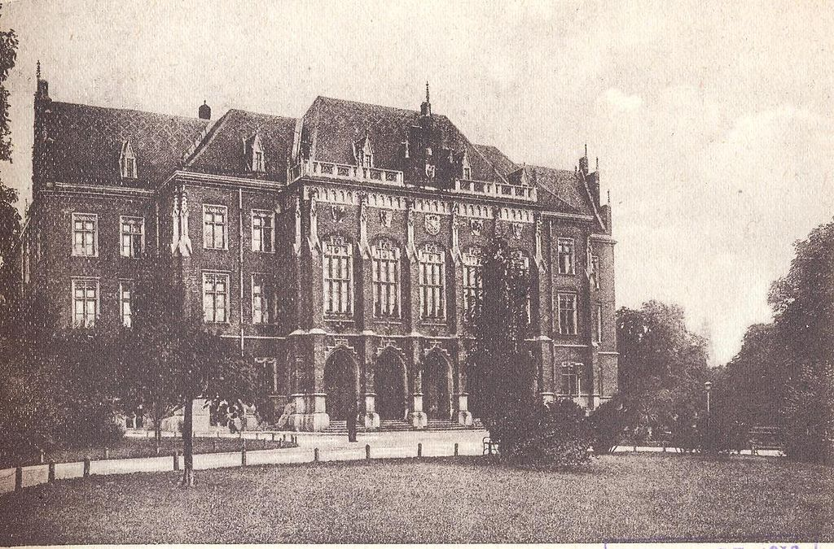
UNIWERSYTET JAGIELLOŃSKI
Dużą popularność przyniosło mu prowadzenie nauki w języku polskim. Do Krakowa napływali studenci z pozostałych zaborów.
Dynamicznie rozwijały się badania przyrodnicze i humanistyka.
Od 1894 naukę mogły podjąć kobiety.
Collegium Novum

Slide 5
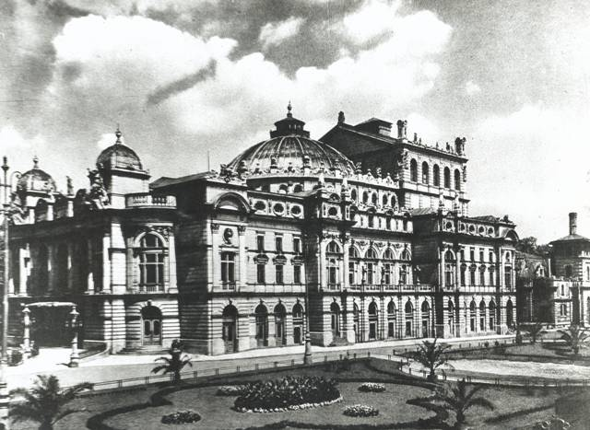
TEATR
Społeczeństwo, w tym liczni artyści, domagali się powstania teatru w Krakowie.
Władze przychyliły się do ich próśb i w 1893 powstał Teatr Miejski, od 1909 noszący imię Juliusza Słowackiego.

Slide 6
Wokół Teatru Miejskiego zgromadziło się środowisko artystyczne Krakowa.
Na przełomie wieków teatr pełnił rolę narodowego. Był to najlepszy okres w jego historii, głównie za sprawą Stanisława Wyspiańskiego, który wystawił tutaj większość swoich spektakli.
Szczególne wrażenie zrobiła prapremiera „Wesela” oraz pierwsza w historii inscenizacja wszystkich części „Dziadów” w 1901 roku.

Slide 7
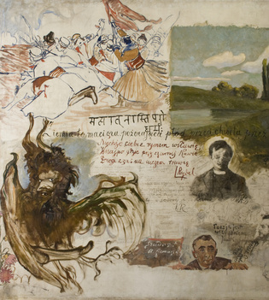
KAWIARNIA ARTYSTYCZNA „PAON”
fragment płótna z „Paonu”
Założona w 1896 roku przez Ferdynanda Turlińskiego, stała się miejscem spotkań krakowskiej bohemy artystycznej.
Stałymi gośćmi byli Stanisław Przybyszewski, Jacek Malczewski, Stanisław Wyspiański, Włodzimierz Tetmajer, Jan Stanisławski.
Na ścianie wisiało płótno, na którym każdy mógł pisać i malować.

Slide 8
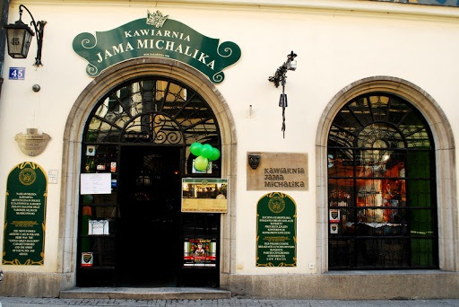
KABARET „ZIELONY BALONIK”
Pierwszy w Polsce kabaret literacki, założony przez krakowskich artystów, istniejący w latach 1905-1912.
Stanowił zamkniętą grupę, spotykającą się w cukierni Michalika na ulicy Floriańskiej.

Slide 9
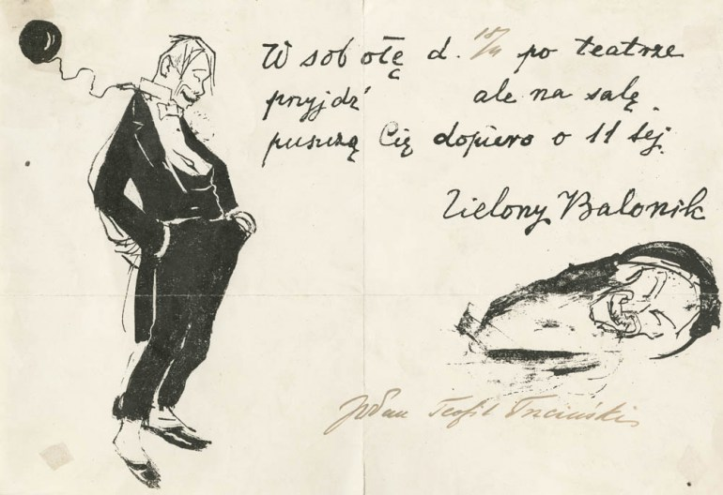
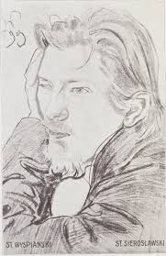
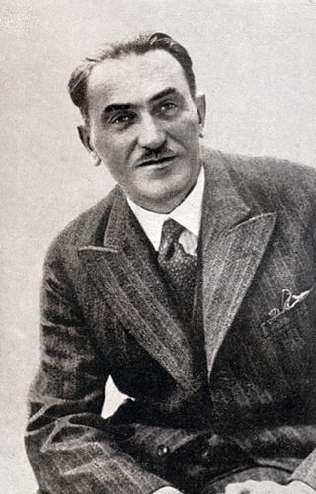
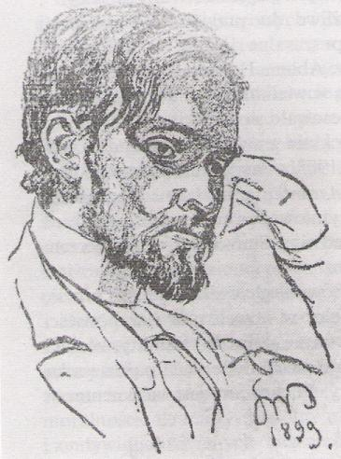
Należeli m.in. Jan Kisielewski, Stanisław Sierosławski, Tadeusz Boy Żeleński.
Na każde spotkanie obowiązywały zaproszenia.
Goście prezentowali autorskie wiersze i piosenki, posługiwano się także rysunkami, do których tworzono zabawne teksty.
Kabaret ten był satyrą na konserwatywne społeczeństwo Krakowa.
zaproszenie
Stanisław Sierosławski
Tadeusz Boy Żeleński
Jan Kisielewski

Slide 10
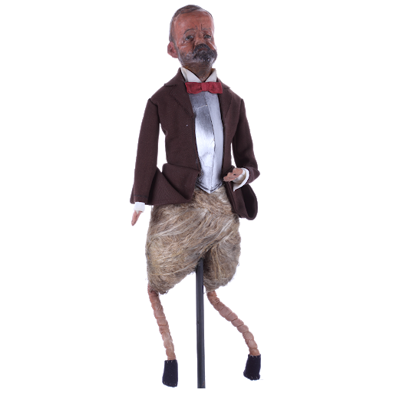
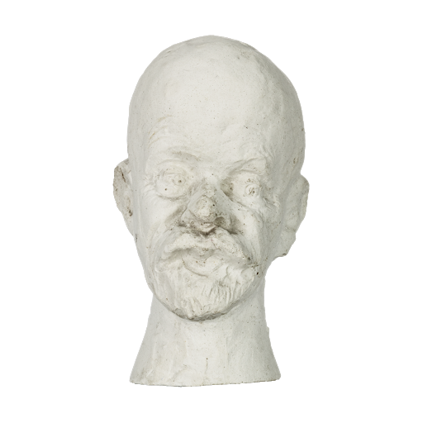
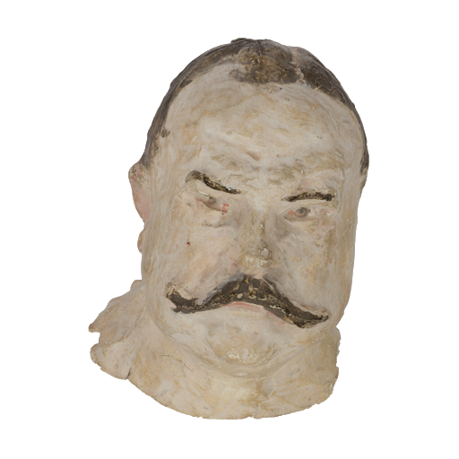
Jedną z rozrywek prezentowanych w kabarecie była szopka satyryczna, zwana szopką krakowską.
Odbyło się łącznie pięć noworocznych edycji.
Podejmowana w nich problematyka dotyczyła środowiska literackiego i malarskiego.
lalki używane na pokazach

Slide 11
TYGODNIK „ŻYCIE”
Założony w 1897 przez Ludwika Szczepańskiego, ukazywał się w Krakowie i Lwowie.
Początkowo o różnej tematyce, później poświęcony wyłącznie sztuce.
Pojawiały się w nim publikacje wielu ówczesnych autorów, oraz przekłady z dzieł zagranicznych.
Oprawę graficzną tworzył Stanisław Wyspiański.

Slide 12
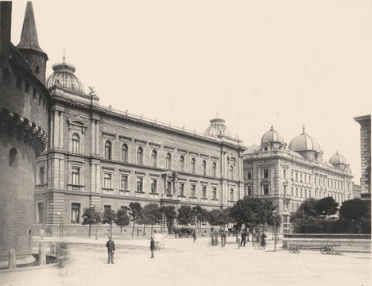
AKADEMIA SZTUK PIĘKNYCH
Budynek Akademii Sztuk Pięknych
Jej pierwszym dyrektorem w 1873 został Jan Matejko.
Pod jego okiem kształcili się wybitni artyści Młodej Polski, m.in.: Wyspiański, Mehoffer, Malczewski, Tetmajer.
Dzięki ASP Kraków stał się ważnym ośrodkiem europejskiego modernizmu.

Slide 13
TOWARZYSTWO ARTYSTÓW POLSKICH „SZTUKA”
Powstało w Krakowie w 1897.
Zajmowało się promowaniem polskiej sztuki poprzez organizowanie wystaw.
Ugrupowanie stanowiło opozycję dla przeciętnego poziomu wystaw Towarzystwa Sztuk Pięknych.
Pierwszym prezesem był Józef Chełmoński.

Slide 14
KONIEC
ŹRÓDŁA:
www.wikipedia.org
www.krakow-przewodnicy.pl
www.bryk.pl
www.google.pl

